Slide 1


Розділ IV Життєвий поступ людини
Тема уроку:Як люди досягають своїх життєвих цілей

Slide 2


Висловіть свою думку
1. Що таке ціль?
2. Як ви визначаєте ціль і прямуєте до її здійснення?
3. Які риси, на вашу думку, мають бути притаманні життєвому плану сім'ї?

Slide 3


1. Життєві цілі, плани і перспективи.
Імовірно, вам часто доводилося чути висловлювання: «Я маю ціль...» або «Моєю ціллю є...». У кожної людини є життєві цілі. Упродовж життя вони, як правило, зазнають змін: одні втрачають свою важливість або реалізуються, натомість з’являються інші, яких прагне людина. Для того щоб досягти наміченого, люди планують своє життя. Ці життєві плани відображають їхні наміри прожити життя певним чином. На відміну від життєвих цілей, життєві плани більш загальні й не такі конкретні. Саме тому більшість людей частіше говорить про свої життєві плани, ніж про життєві цілі.

Slide 4


СЛОВНИК
Життєві цілі — індивідуальні пріоритети, до яких прагне рухатися у своєму житті людина.
Життєві плани — планування на певний термін людиною руху до своїх життєвих цілей з урахуванням їхньої важливості для неї та можливостей досягнення.
Життєві перспективи — бачення людиною свого майбутнього, що відображає зв'язок її життєвих планів зі станом суспільства і держави.

Slide 5

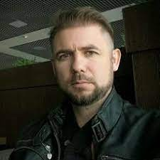
ЕТИКА В УКРАЇНІ
Сучасний український дослідник Дмитро Гуцол визначає такі особливості життєвих цілей людини: цілі можуть бути навіяні ззовні (батьками, школою, іншими людьми) і своїми (тим, у чому ми хочемо особисто досягти успіху). Цілі можуть бути явними (зрозумілими всім) і неявними (погано розуміємо, куди рухаємося, але мета є).
За часом і тривалістю Д. Гуцол поділяє життєві цілі на довгострокові (розраховані на 5—15 років — завести сім'ю, виховати дітей тощо), середньострокові (від З місяців до 3 років — вивчити англійську мову, закінчити курси вишивання тощо) і термінові щоденні (зателефонувати, домовитися, переслати матеріали тощо).

Slide 6




2. Як приймаються рішення.
У своєму житті кожній людині доводиться приймати різні рішення. Коли виконувати домашнє завдання і чи виконувати його взагалі, як розпоряджатися своїм вільним часом, із ким спілкуватися — це ті рішення, які напевне вам вже доводилося приймати. Загалом в ухваленні рішень велику роль відіграє інформація про їхні можливі наслідки та вплив на життя. Від найпростішого «якщо я не виконаю домашнє завдання, то отримаю погану оцінку» до «прогалина у моїх знаннях через невиконане домашнє завдання завадить мені успішно скласти іспит і вступити до обраного вищого навчального закладу».

Slide 7

Процес прийняття рішень можна спростити та впорядкувати. Психологи радять, по-перше, не боятися помилок і невдач, іти на розумний, виважений ризик. По-друге, згідно з даними досліджень, правильне рішення людина швидше прийме після доброго сну, спокійна та не голодна.
Так вона не відволікатиметься на сторонні думки. По-третє, існують спеціальні методи, що допомагають приймати рішення. Можна скористатися методом, відомим як «Квадрат Декарта». Поділіть аркуш паперу на чотири квадрати, кожен із яких має своє значення:
• позитивні наслідки прийняття саме такого рішення;
• позитивні наслідки, якщо саме це рішення не приймати;
• негативні наслідки прийняття саме такого рішення;
• негативні наслідки, якщо саме це рішення не приймати.

Slide 8

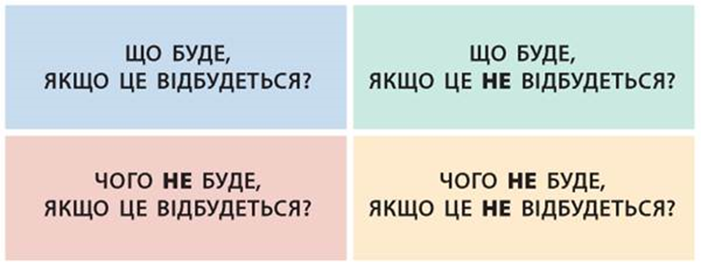
«Квадрат Декарта»
У кожен квадрат вписуються відповідні наслідки. «Квадрат Декарта» дозволяє впорядкувати думки та чітко бачити всі можливі варіанти розвитку подій.

Slide 9
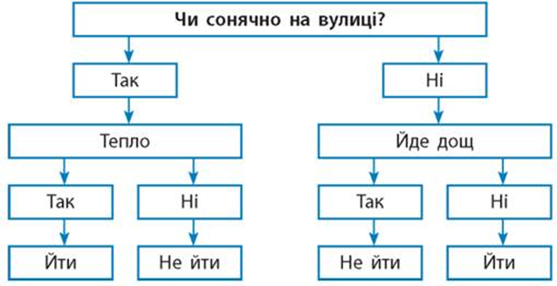
Ще один метод — «Дерево рішень». Він підходить для тих випадків, коли варіантів вирішення проблеми небагато, але їх потрібно впорядкувати. Свою назву цей метод отримав тому, що від головної проблеми — «стовбура» — відходять варіанти — «гілки».
Чи піти гуляти на вулиці?

Slide 10


3. Планування людиною своїх життєвих цілей.
Зараз серед населення європейських країн набуває популярності планування основних подій свого життя.
Звичайно, це не гарантує, що все в житті людини відбудеться відповідно до її плану, але забезпечить те, що життя не відбуватиметься як сукупність випадкових подій або відповідно до планів інших людей.
СЛОВНИК
Планування життя — створення конкретного плану життя на три, п'ять, десять років і далі, де визначаються цілі людини.

Slide 11
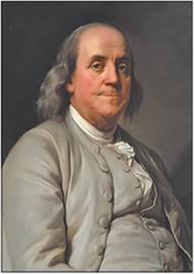
ЦІКАВІ ФАКТИ
Дослідники вважають, що першою відомою людиною, яка почала планувати своє життя, був американський мислитель XVIII ст. Бенджамін Франклін. Запропоновану ним систему планування життя зараз називають «пірамідою Франкліна». Метою, якої прагнув досягти цією системою її автор, стало опанування таких якостей: стриманість, порядок, рішучість, ощадливість, поміркованість, щирість, чистота, працьовитість, справедливість, спокій, скромність.

Slide 12

ЦІКАВІ ФАКТИ
Планування часу
Важко одразу почати планувати своє життя на тривалі періоди. Розпочати можна з малого — щоденних навичок управління часом. Спробуйте стежити за тим, як довго ви виконуєте ті чи інші щоденні справи — це дає відчуття часу, розуміння, на що він витрачається.
Уміння планувати свої справи дозволяє ефективно розподіляти та використовувати час і в результаті встигати більше

Slide 13

ВАРТО ЗАМИСЛИТИСЯ
Я завжди робила те, до чого була трохи не готова. Це шанс вирости в професійному сенсі. Ти думаєш: «Вау, я не впевнена, що зможу це зробити, — а потім береш і робиш, просуваючись на крок уперед».
Массі Маєр, генеральна директорка «Yahoo»

Slide 14

СЛОВНИК
Особистісний розвиток людини — процес позитивних змін під впливом дії зовнішніх і внутрішніх чинників, завдяки якому людина стає щасливою, успішною і самодостатньою частиною певної суспільної спільноти.
Особистісний розвиток відбувається на всіх етапах життя людини відповідно до їхніх особливостей — немовля, дитина, підліток, юнак, дорослий. Важливо, щоб розвиток відбувався з урахуванням природних здібностей людини.

Slide 15


ЗАПИТАННЯ І ЗАВДАННЯ
1. Чим важлива для людини наявність життєвих цілей?
2. Чим життєві плани відрізняються від життєвих перспектив?
3. Характеризуючи проблему прийняття рішень, німецький мислитель XX ст. Ханс-Георг Гадамер стверджував, що «вирішення питання є шляхом до знань». Як ви розумієте це висловлювання? Чи згодні ви з ним? Чому?
4. У Японії існує прислів'я: «Не приймайте рішення, вислухавши тільки одну сторону». Від чого, на вашу думку, хотіли застерегти цим прислів'ям тих, хто приймає рішення?

